Slide 1
GALILEO Mobilna aplikacija za naručivanje

Slide 2
Sadržaj
1
Uvod – O aplikaciji
2
Galileo mobilna aplikacija
3
BackOffice – desktop aplikacija

Slide 3
Uvod - O aplikaciji
Galileo aplikacija je android mobilna aplikacija za kreiranje narudžbi putem mobitela ili tablet uređaja.
Jedini preduvjet je da uređaji imaju instaliran operativni sustav Android ver. 4.0 i noviji.
Aplikacija se sastoji od dva dijela:
Galileo mobilna aplikacija (aplikacija za mobitele i tablet uređaje na kojima je instaliran operativni sustav Android. Koriste je komercijalisti za kreiranje narudžbi.)
BackOffice desktop aplikacija (aplikacija koja se instalira na kompjuter i koriste je fakturistkinje za aktualiziranje* narudžbe u poslovni softver Extreme).
Aktualiziranje narudžbe – proces slanja narudžbe iz BackOffice u poslovni softver Extreme.

Slide 4
Galileo
Galileo
Galileo mobilna aplikacija
Back Office desktop aplikacija

Slide 5
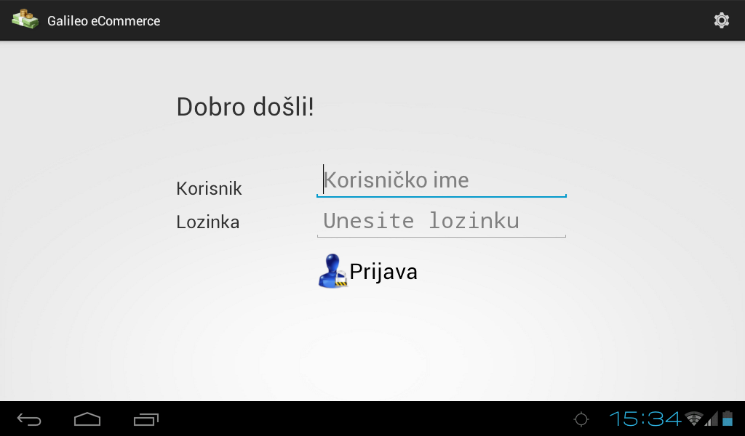
Login ekran
Prijava korisnika

Slide 6
Glavni izbornik
Ruta
Akcije
Kupci
Update
Grupe
GALILEO
Artikli
Narudžbe
Sve narudžbe
Poruke

Slide 7
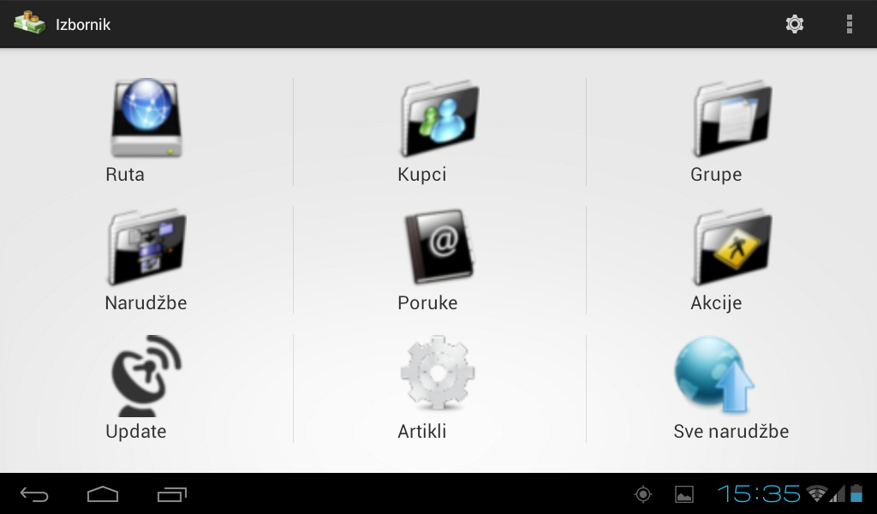
Glavni izbornik
Početni zaslon

Slide 8
Slanje narudžbe
Odabir kupca
Odabir destinacije
Odabir artikala
Nakon što ste odabrali destinaciju kupca, slijedi odabir artikala i pripadajućih količina.
Na početku je potrebno odabrati kupca za kojeg kucate narudžbu.
Nakon toga je potrebno odabrati destinaciju kupca.

Slide 9
Kupci
Zaslon kupaca koji je sortiran od „Velikih kupaca” pa niže.
Kupci su podijeljeni na poslovnice, na primjer komercijalist iz poslovnice Sarajevo vidi samo „Velike kupce” te kupce koji se vode na poslovnicu Sarajevo.

Slide 10
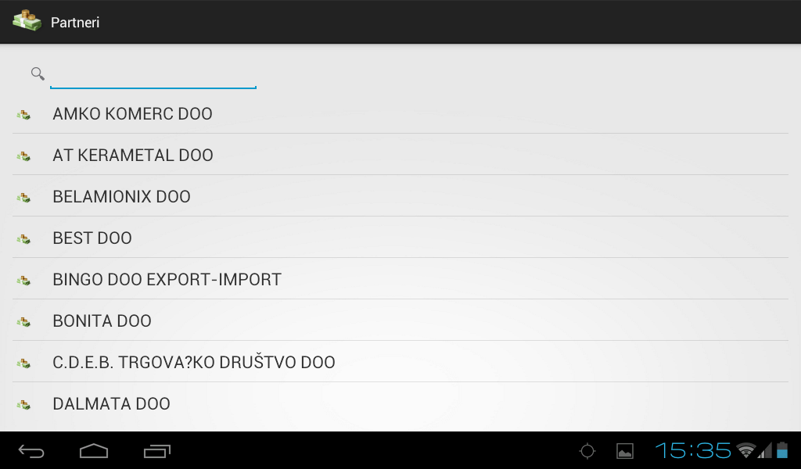
Kupci

Slide 11
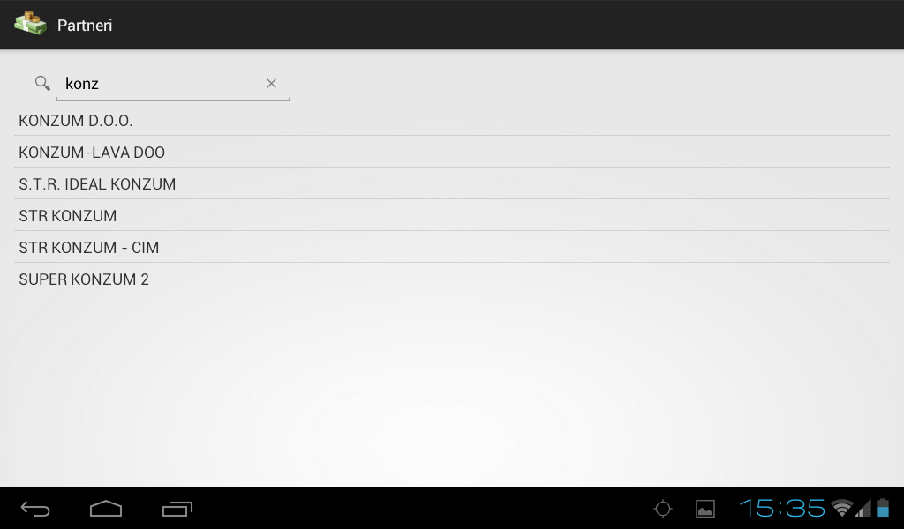
Filtriranje kupaca
Imate mogućnost filtriranja kupaca, radi na način da kad krenete upisivati slova, program filtrira kupce.

Slide 12
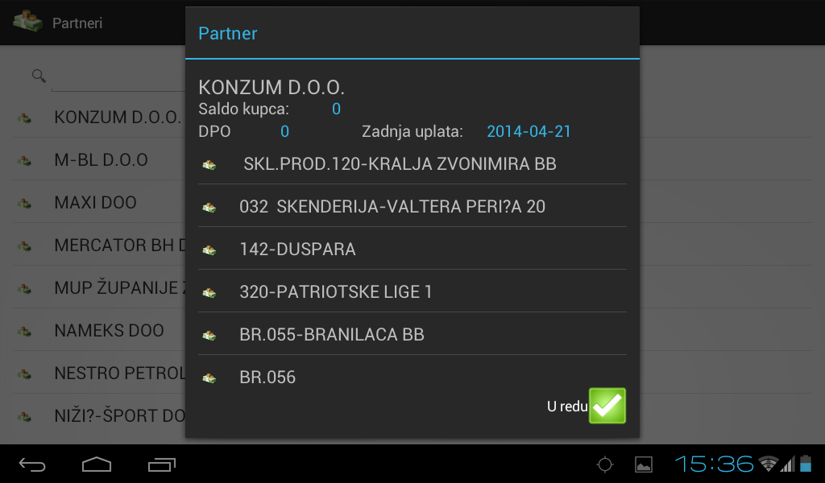
Destinacije kupaca
Destinacije partnera kojeg ste odabrali.
Kada odaberete destinaciju tada počinjete raditi novu narudžbu.

Slide 13
Artikli
Kad odaberete jednu grupu otvara vam se ekran artikala od te grupe i artikli su vam sortirani po rating grupi znači od najprodavanijeg artikla pa prema dolje.
Uz naziv artikla vam još stoji:
Njegova veleprodajna cijena;
Stanje artikla na skladištu;
Transportno pakovanje.
Stanje artikala se odnosi na svako skladište posebno.
Ukoliko artikla nema na stanju, aplikacija će komercijalistu obavijestit, ali on i dalje može naručiti odabrani artikal.

Slide 14
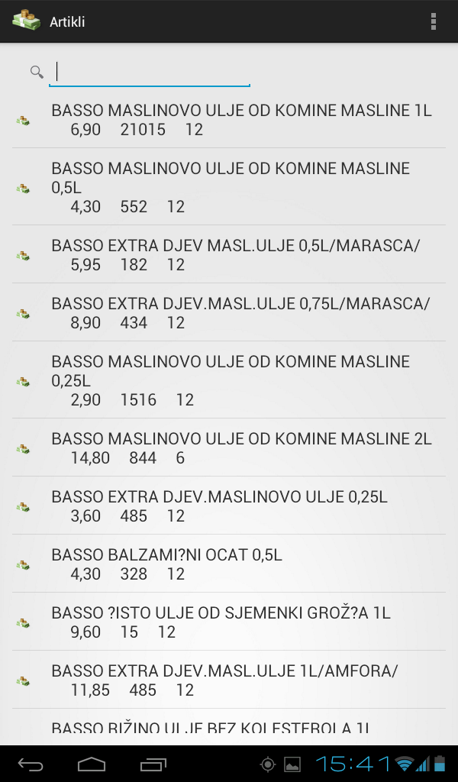
Artikli
Veleprodajna cijena
Transportno pakovanje
Stanje na skladištu

Slide 15
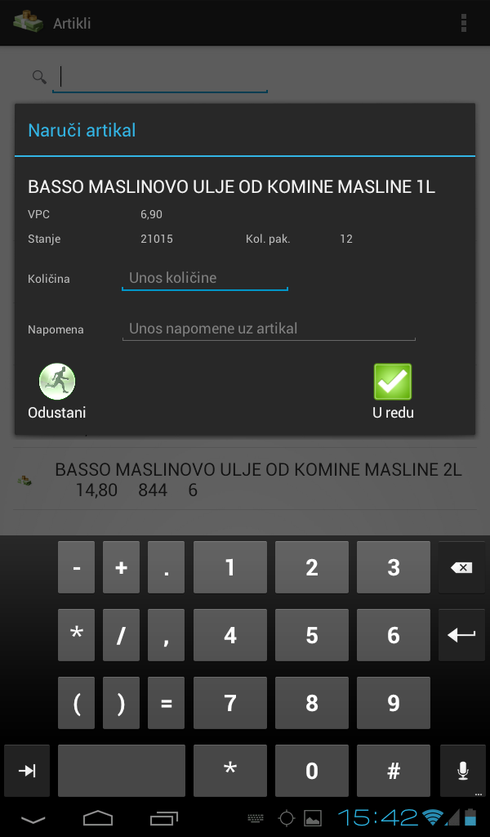
Artikli
Nakon što odaberete artikal,
unosite željenu količinu, te možete
dodati napomenu vezanu za taj
artikal.

Slide 16
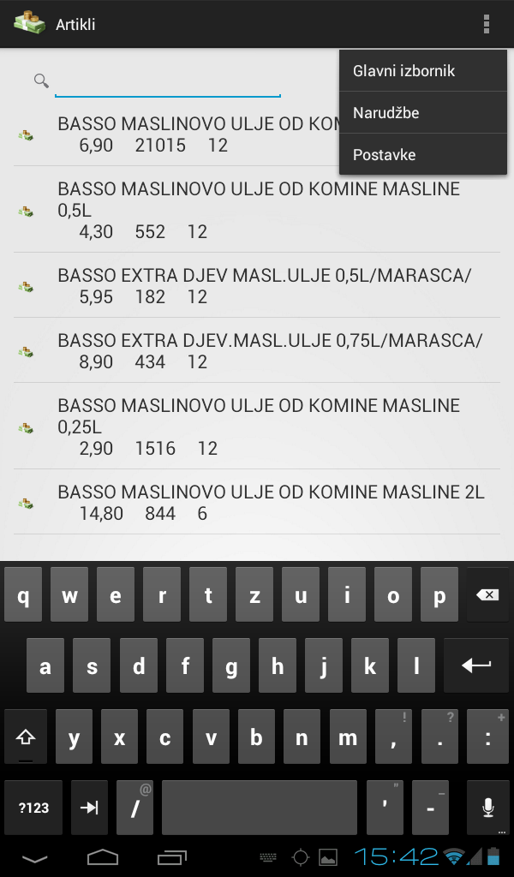
Narudžba
Nakon što ste završili narudžbu, utipkali sve artikle i njihove količine, idući korak je poslati narudžbu.
Klikom na 3 točke u gornjem desnom kutu otvara vam se ovaj prozor:
Kliknite na Narudžbe

Slide 17
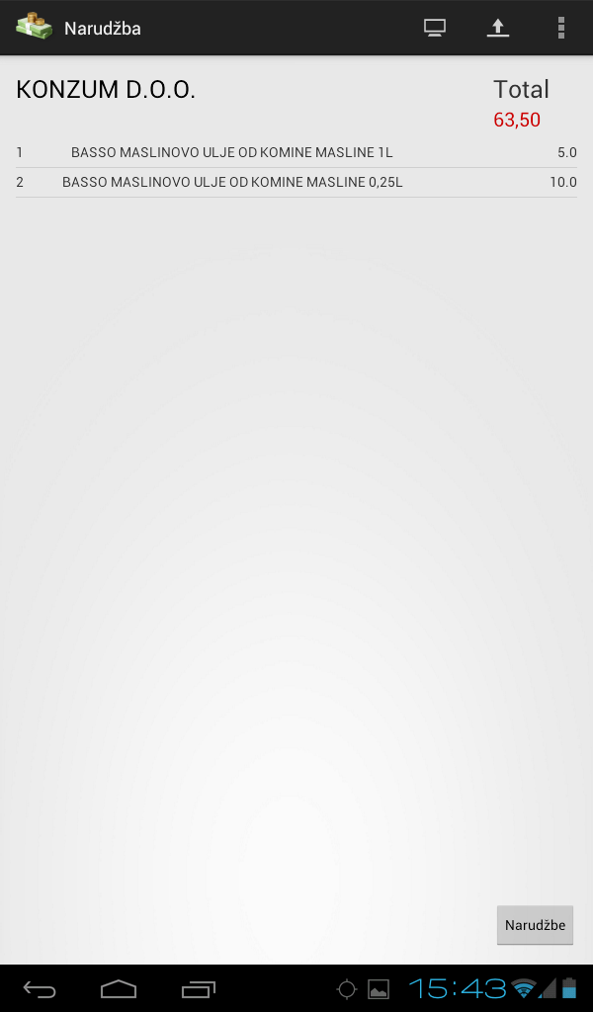
Narudžba
Pregled narudžbe. Možete prije slanja pregledati narudžbe i ako ste pogriješili u količini kliknete na artikl koji se neispravno unijeli i promijenite njegovu količinu.

Slide 18
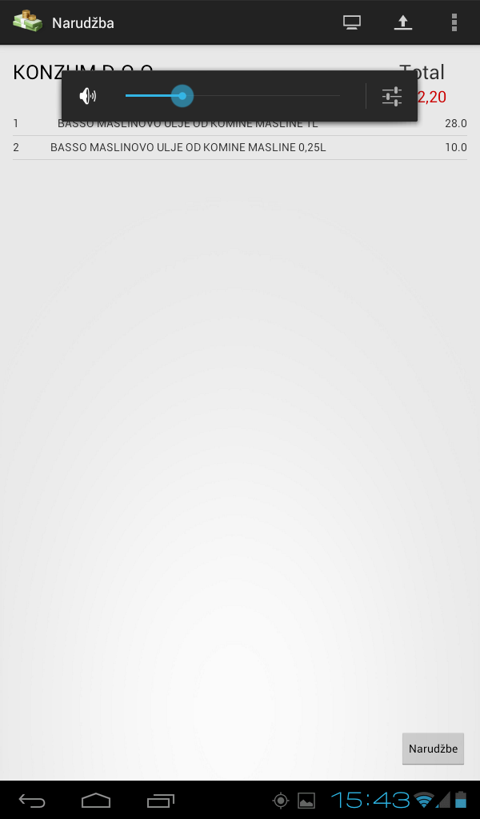
Promjena količine u narudžbi
Primjer mijenjanja količine na određenom artiklu.
Vidite da 1. artikl umjesto 5 nakon promjene ima 28.

Slide 19
Slanje narudžbe
Slanje narudžbe. Na ekranu imate dugme postavke i u njemu vam se nalazi tipka za slanje narudžbe kad uprete u nju narudžba vam se sa ekrana sklanja i šalje se u odgovarajuće mjesto.
U slučaju da nemate Interneta narudžba se sprema u vaš aparat i tu „čeka” sve dok ne dobijete Internet i ponovim pritiskom na dugme slanje tad će se poslati.

Slide 20
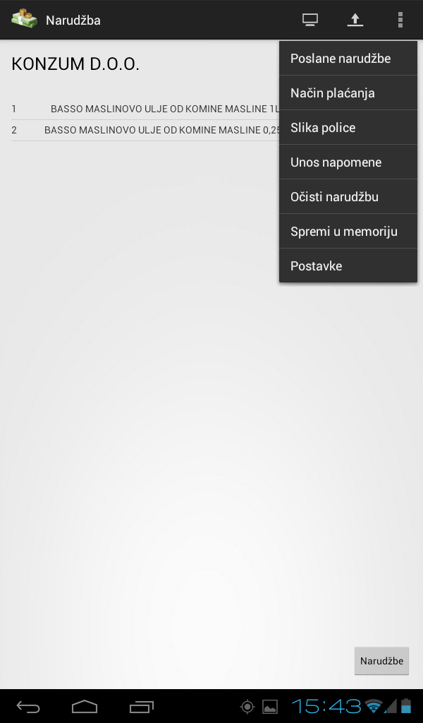
Slanje narudžbe
Pritiskom na tipku narudžba se šalje.

Slide 21
Slanje narudžbe
Lista neposlanih narudžbi.
Način plaćanja:
Avans;
Žiralno – po zadanom.
Način dostave:
Kupac;
Skladište.
Slanje slike police uz narudžbu.

Slide 22
Slanje narudžbe
Unos napomene vezane za
cijelu narudžbu.
Briše sve artikle sa narudžbe.
Sprema trenutnu narudžbu u
memoriju, tako da kasnije možete
nastaviti sa radom.
Postavke veze – Nemate potrebe
to dirati, jer je već sve postavljeno.

Slide 23
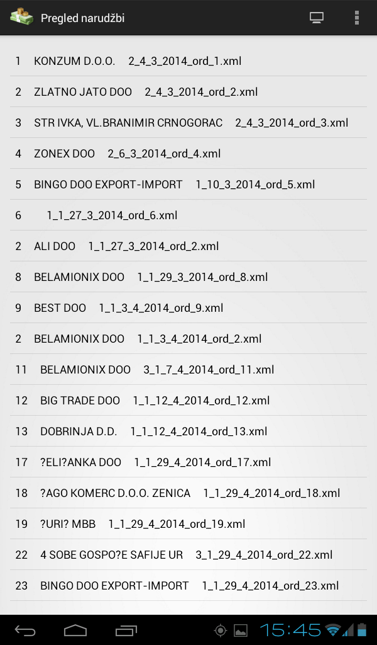
Sve poslane narudžbe
Na ekranu imate dugme „Sve narudžbe” i tu vam se spremaju vaše poslane narudžbe da imate bolji pregled dali ste sve narudžbe poslali.

Slide 24
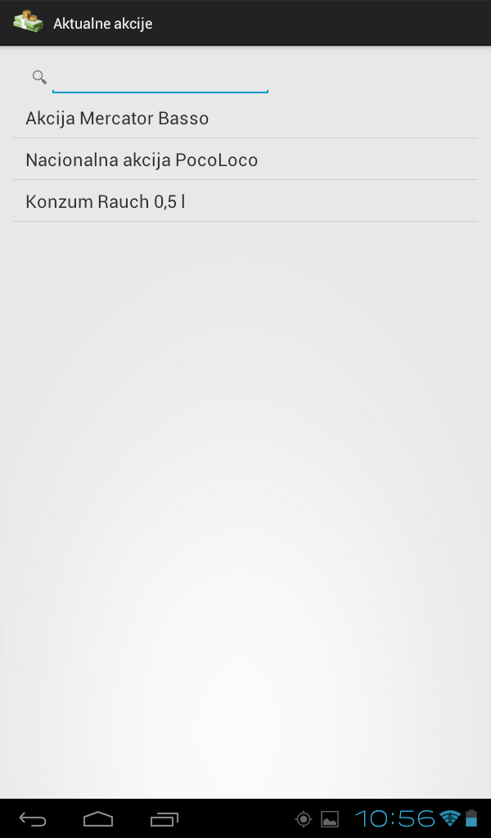
Akcije
Tu su vam prikazane sve aktivne akcije bilo za jednog partnera ili nacionalne akcije.

Slide 25
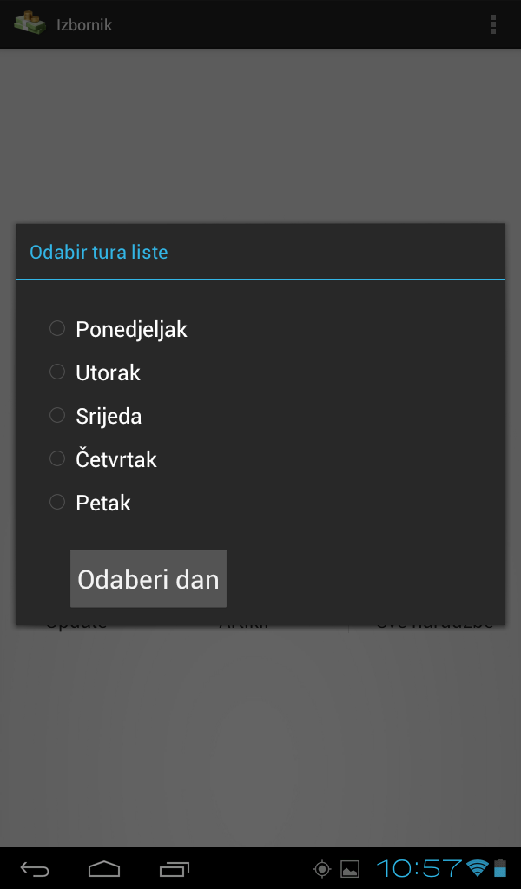
Tura liste
Slanjem svake narudžbe šaljete i svoje GPS koordinate, tako da će se nakon nekog vremena moći odrediti tura lista po danima za vaše kupce.
Tura liste po danima:

Slide 26
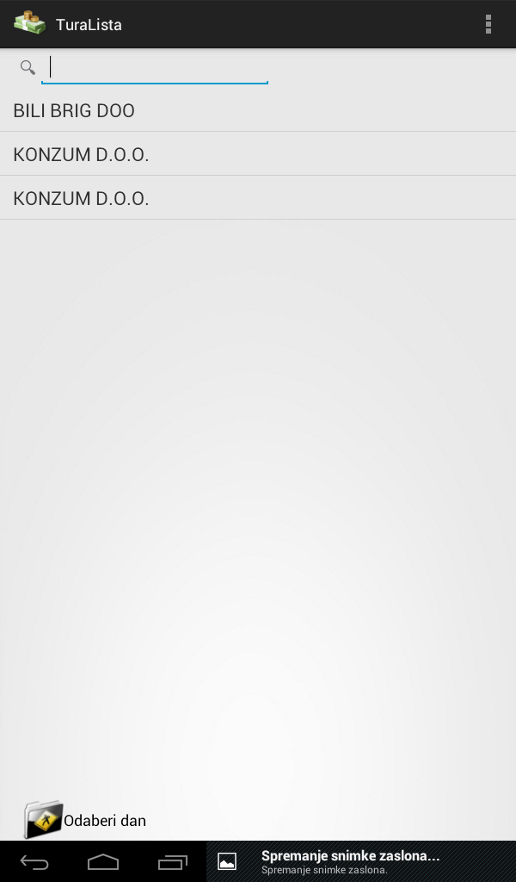
Tura liste
Tura liste izabrani dan
i partneri u tom danu.

Slide 27
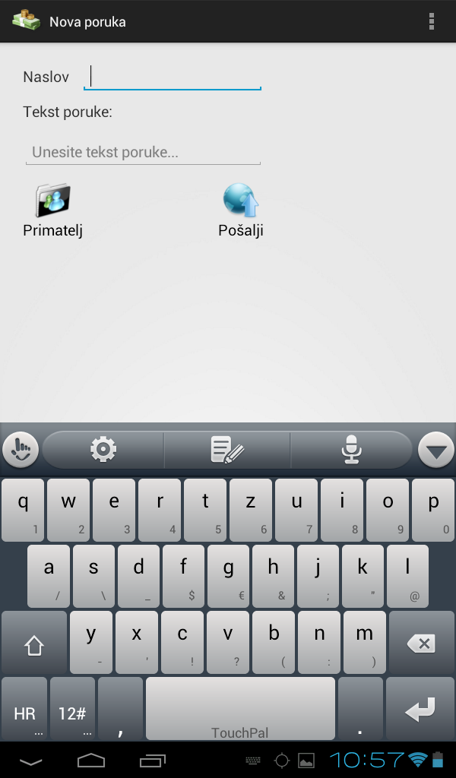
Poruke
Pošta. Svaki uređaj ima svoju e-mail adresu i u aplikaciji je integrirana. Tako da možete svakom komercijalisti slati poruke direkt iz aplikacije.

Slide 28
Update
Svaki dan pri prvom pokretanju aplikacije, aplikacija se „puni”, znači obnavlja nova stanja sa skladišta, nove kupce i destinacije, nove artikle i ostalo.
U slučaju da je potrebno da ručno pokrenete update klikom na „Update” pokupit ćete najnovija stanja.

Slide 29
Gašenje aplikacije
Nebitno gdje se nalazite u aplikaciji, pritisnite tipku „Home” nakon čega će se aplikacija minimizirati. Niste je još ugasili, samo ste je prebacili u pozadinu.
Tipka HOME

Slide 30
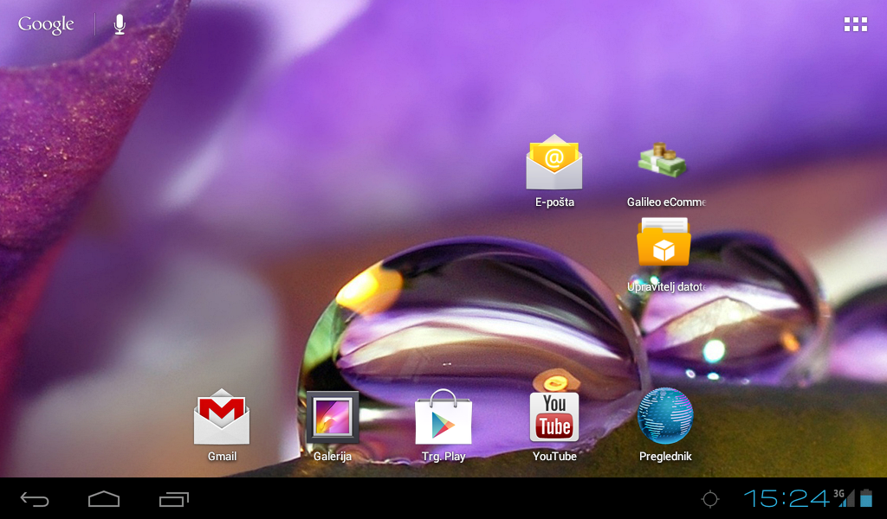
Gašenje aplikacije
Nakon što ste aplikaciju „sklonili” sa ekrana, kliknite na tipku za pregled aktivnih aplikacija kako bi vam se prikazale sve aktivne aplikacije koje su upaljene.
Aktivne aplikacije

Slide 31
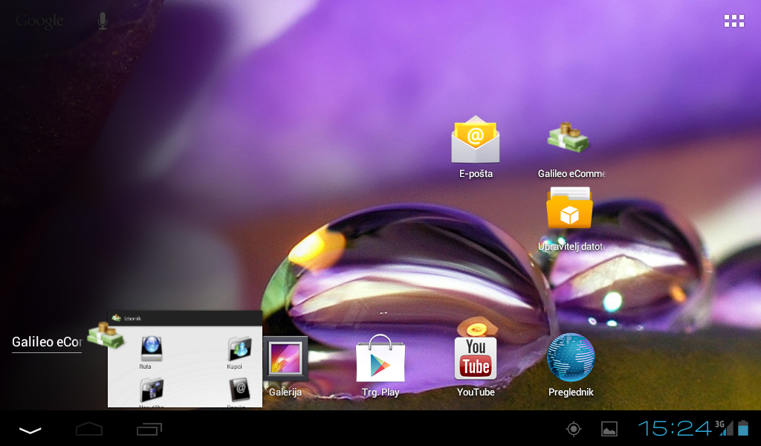
Gašenje aplikacije
Sada su prikazane sve aktivne aplikacije, i samo je potrebno „povući” aplikaciju na desno i time ste uspješno ugasili aplikaciju.
Povucite na desno kako
bi se aplikacija izgasila.

Slide 32
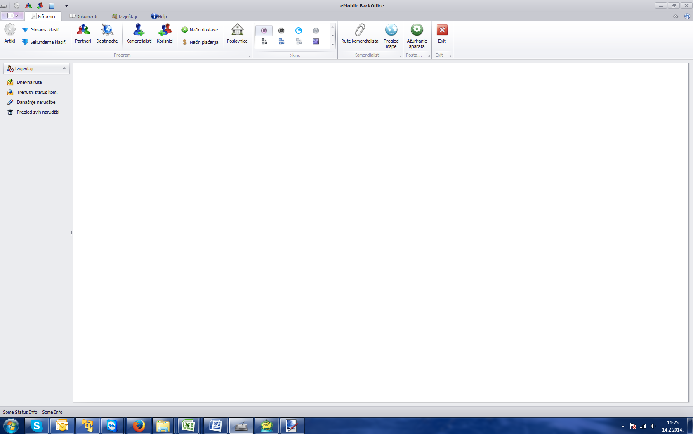
eMobile BackOffice – desktop aplikacija
Početni zaslon eMobile BackOffice.
Kad pokrenete na svom računalu BackOffice dobijete ovaj zaslon. U njemu su spremljeni svi podaci koji idu na uređaj i dolaze sa uređaja.
Tu su svi potrebni šifarnici, dokumenti,izvještaji.

Slide 33
Neobrađene naruždbe
Komercijalist završi narudžbu i pošalje vam je preko svog aparata.
Narudžbe vam dolaze u polje neobrađene i u tom polju vidite sve potrebne parametre narudžbe i kad pritisnite dugme aktualiziraj narudžbu program vam prebacuje narudžbu u vaš postojeći sustav pa vi dalje iz postojećeg sustava pravite račun.

Slide 34
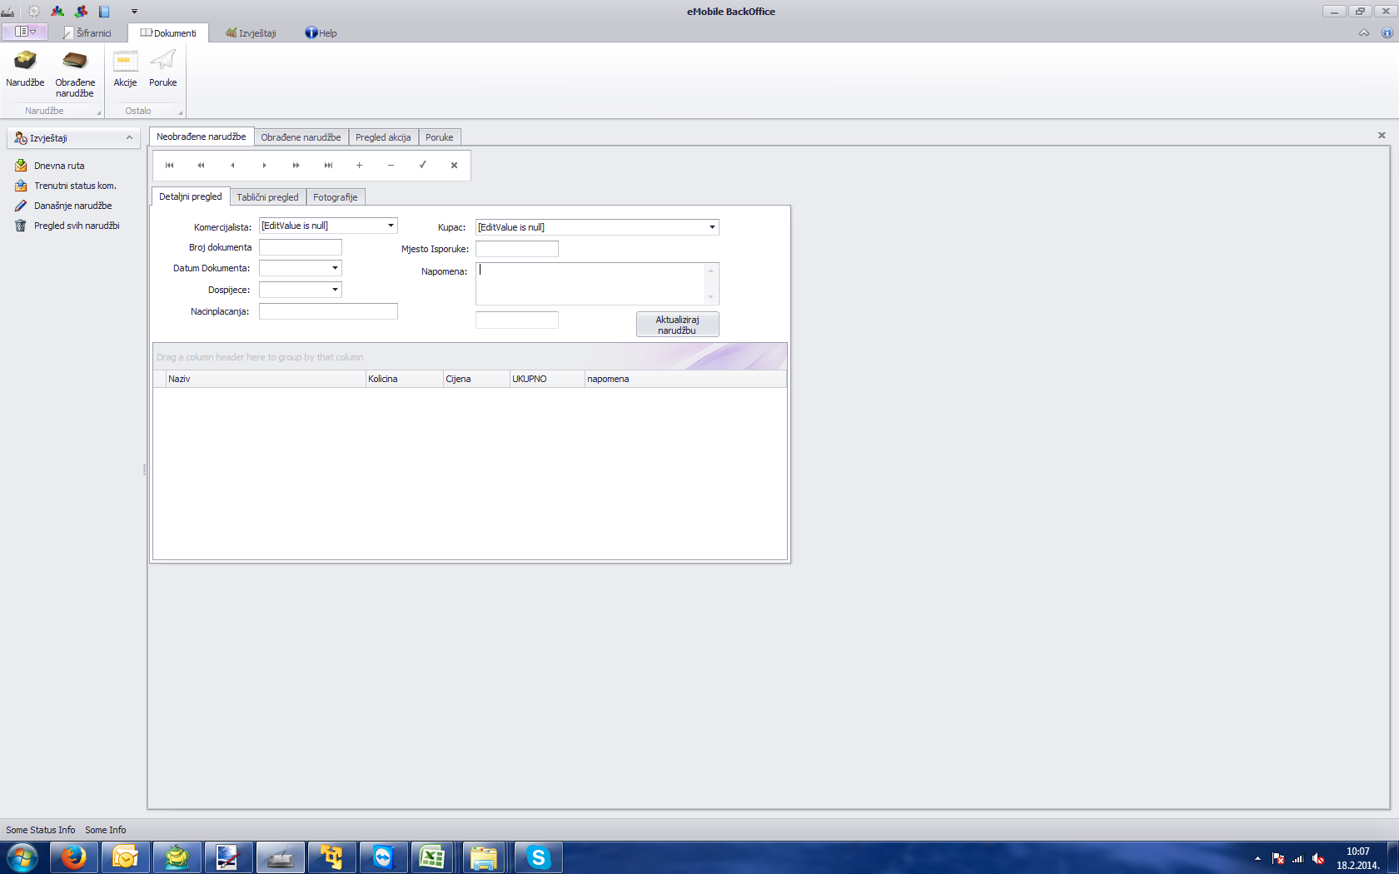
Neobrađene naruždbe

Slide 35

Obrađene narudžbe
Kad aktualizirate narudžbu ona vam automatski prelazi u status obrađenih i možete je vidjeti u ovom polju sa istim parametrima.

Slide 36
Hvala na pažnji!

